Slide 1
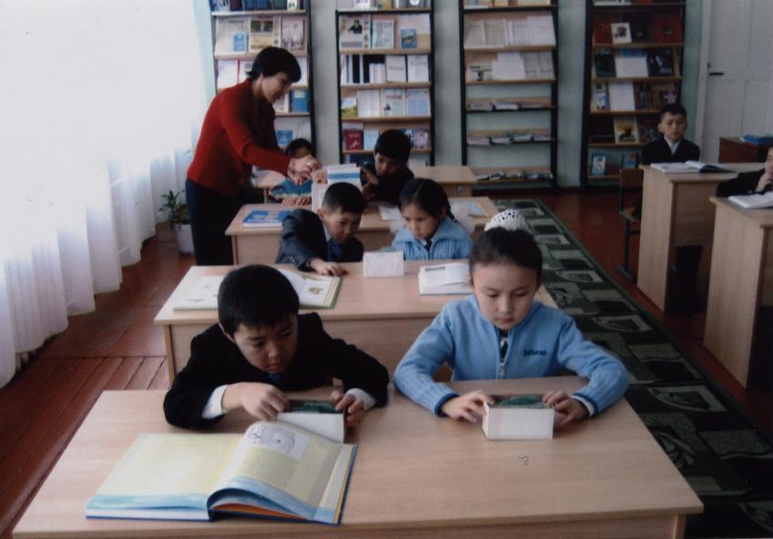
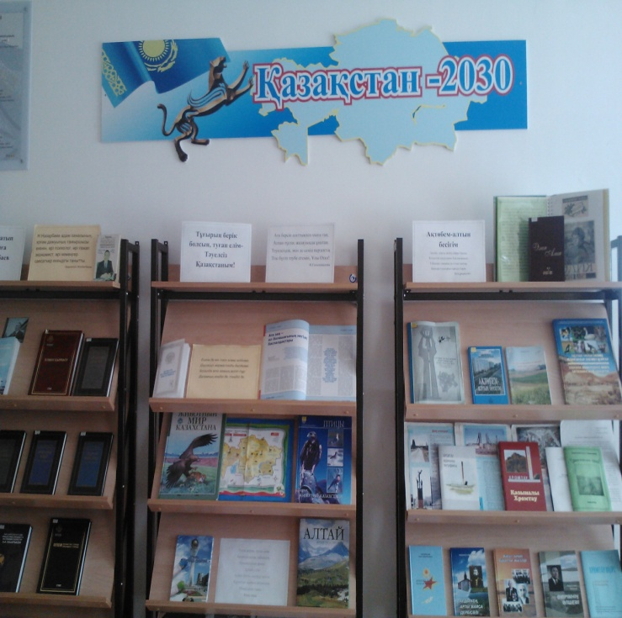
№6 Хромтау гимназиясы
Оқушылардың ақпараттық білім негіздерін қалыптастыру
“Сын тұрғысынан ойлау” педагогикалық технологиясы негізінде өткізілген
кітапханалық сабақтар коллекциясы
Кітапхана меңгерушісі: Елеусизова А.М.

Slide 2
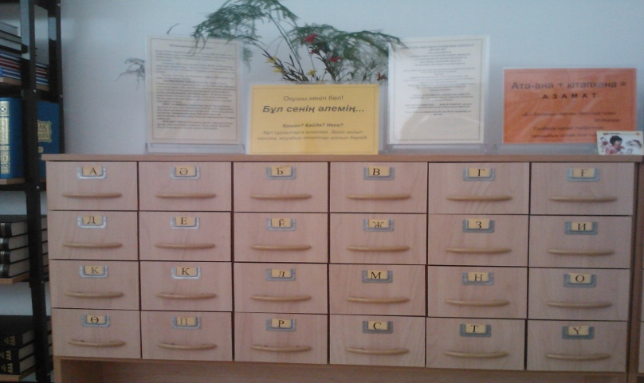
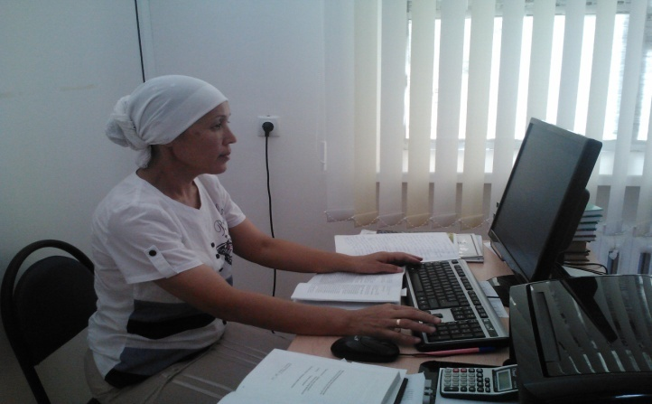
Венн диаграммасы
Тақырыбы: Кітапханалық каталогтар-кітап әлемінің компасы
1. Қызығушылықты ояту. Каталог - “кітапхананың миы” Каталог-көне грек сөзі. Тізім, тізбе мағынасын береді. Каталог кітап сипаттамасы жазылған карточкалардан тұрады.
Алфавиттік
Кітап сипаттамасы жазылған карточкалар алфавиттік тәртіппен орналастырылады
Жүйелік
Кітап сипаттамасы жазылған карточкалар білім салалары бойынша жүйеленіп орналастырылады
Дәстүрлі
каталог
Дәстүрлі карточкалы
Карточканы қолға алып қарауға болады Табиғи тіл
Электоронды карточкасыз Компьютерден ғана қарай аламыз
Сандық тіл
Каталог

Slide 3
Зерттеушілік конференциясы
Тақырып: Кітап-адамзат жасаған ең ұлы кереметтердің бірі
I-топ тапсырмасы:
Кітаптың шығу
тарихын зерттеу.
Өз жұмысын
призентациялау
II-топ тапсырмасы:
Кітаптар теңізінің
лоцмандары.
Дүниедегі ең үлкен,
ең кішкентай кітап.

Slide 4
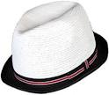
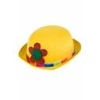
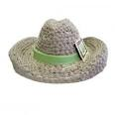
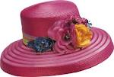
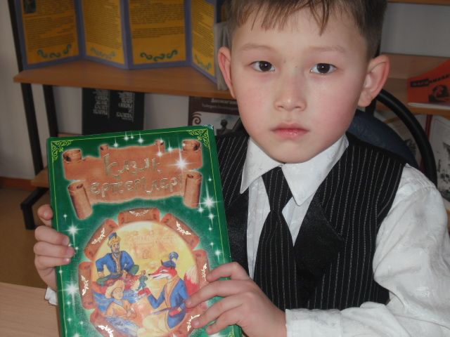
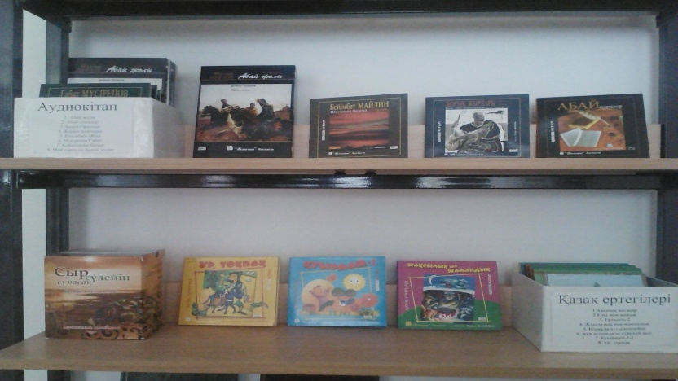
“Алты телпек” Тақырып: Кітап және аудиокітап
Статистикалық (проблемаға қатысты деректерді келтіру)
Аналитикалық (Талдау жасайды неге? Неге байланысты? деген сұрақтарға жауап іздейді)
Сәттілік (проблеманың
сәтті жақтарын айтады)
Шығармашылық (“ақылға сыйымсыз идеялар мен болжамдар айтады)
Сәтсіздік (проблеманың
сәтсіз тұстарын айтады)
Тақырыпты оқу барысында бастан кешірген сезімдерін тұжырымдайды)

Slide 5
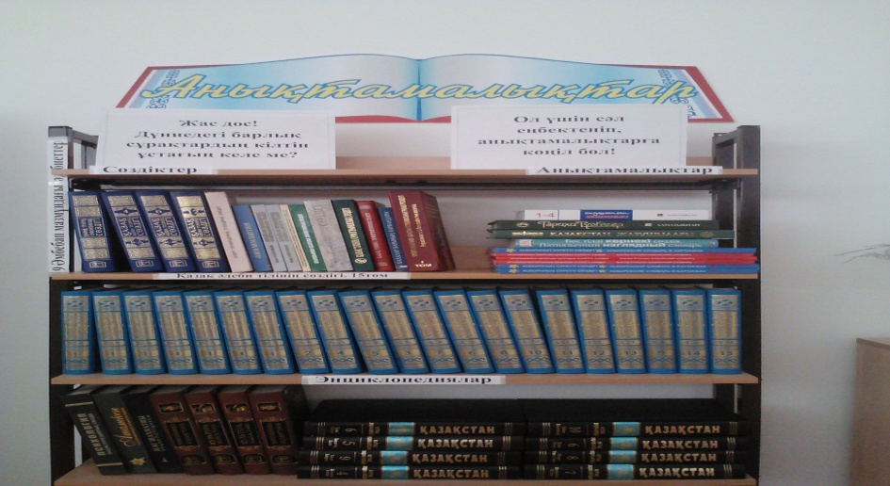
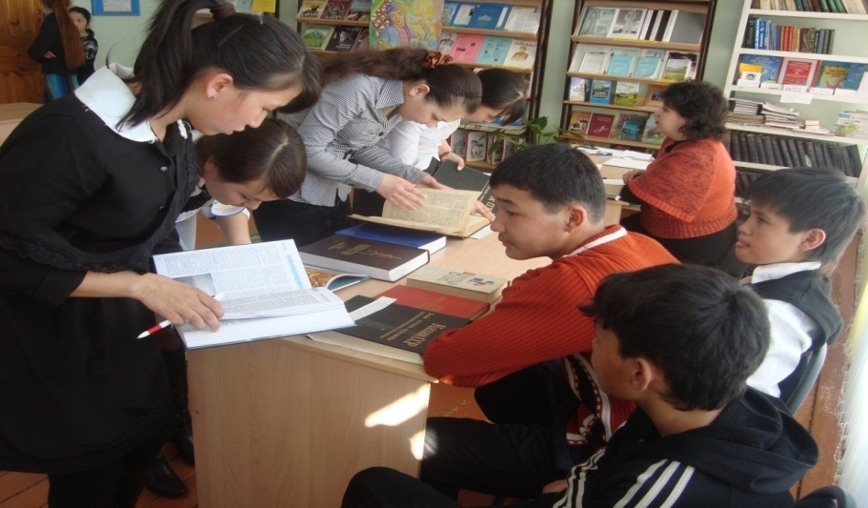
“Кубиз әдісі’’
Тақырып: Барлық сұрақтардың алтын кілті
(Анықтамалық әдебиеттермен жұмыс)
1 топ.Энциклопедиялар
2-топ. Орфографиялық сөздік
3-топ. Орфоэпиялық сөздік
4-топ. Түсіндірме сөздік
5-топ. Аударма сөздіктер
6-топ.Тақырыптық анықтамалықтар
Тапсырмалар:
1.Сипаттаңыз
2. Салыстырыңыз
3. Байланыстырыңыз
4. Талдаңыз
5. Қолданыңыз
6. Дәлелдеңіз

